Slide 1
Учреждение образования «Гомельский государственный университет имени Франциска Скорины»
Филологический факультет

Slide 2
Филологический факультет
За 85 лет существования факультет прошел путь от литературно-лингвистического, литературного, историко-филологического к филологическому.
В его составе 5 кафедр: белорусского языка; белорусской литературы; русского, общего и славянского языкознания; русской и мировой литературы; белорусской культуры и фольклористики.
Всего 8 докторов наук, 37 кандидатов наук, 500 студентов.

Slide 3
Подготовка специалистов на филологическом факультете
I ступень высшего образования
1-21 05 01 Белорусская филология (по направлениям):
1-21 05 01 02 Белорусская филология (компьютерное обеспечение);
1-21 05 01 01 Белорусская филология (литературно-редакционная деятельность).
1-21 05 02 Русская филология (по направлениям):
1-21 05 02 02 Русская филология (компьютерное обеспечение);
1-21 05 02 01 Русская филология (литературно-редакционная деятельность).
II ступень высшего образования
1-21 80 10 Литературоведение;
1-21 80 11 Языкознание.

Slide 4
Факультэт рыхтуе высокакваліфікаваных
спецыялістаў:
філолагаў, настаўнікаў беларускай і рускай мовы і літаратуры;
літаратурна-рэдакцыйных супрацоўнікаў;
спецыялістаў у галіне камп’ютарнай філалогіі;
перакладчыкаў.
Выпускнікі факультэта працуюць у школах, ліцэях і гімназіях,
а таксама ў навуковых цэнтрах, ВНУ, музеях, выдавецтвах,
бібліятэках, у органах улады і кіравання, на тэлебачанні, радыё,
у грамадскіх аб’яднаннях.

Slide 5
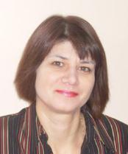
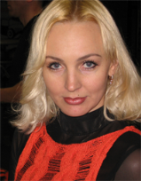
ДЕКАНАТ
ДЕКАН ФАКУЛЬТЕТА
БОБРИК Владимир Андреевич
ЗАМЕСТИТЕЛЬ ДЕКАНА
ПО УЧЕБНОЙ РАБОТЕ
ПОЛУЯН Елена Николаевна
ЗАМЕСТИТЕЛЬ ДЕКАНА
ПО ВОСПИТАТЕЛЬНОЙ
РАБОТЕ
ВОИНОВА Е.Н.
ЗАМЕСТИТЕЛЬ ДЕКАНА
ПО НАУЧНОЙ
РАБОТЕ
БРЕДИХИНА А.В.

Slide 6
ДЕКАН ФАКУЛЬТЕТА
БОБРИК Владимир Андреевич
Ученая степень, звание:
кандидат филологических наук, доцент
Родился в 1951 году в д. Семурядцы Гомельской области.
Окончил филологический факультет ГГУ.
В 1992 году получил научную степень кандидата филологических наук. Опубликовал более 80 научных работ.

Slide 7
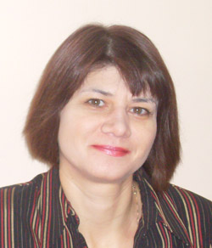
ЗАМЕСТИТЕЛЬ ДЕКАНА ПО УЧЕБНОЙ РАБОТЕ ПОЛУЯН Елена Николаевна
Ученая степень, звание:
кандидат филологических наук, доцент
Родилась на Минщине. Окончила филологический факультет ГГУ им.Ф.Скорины в 1992 г., в 2000 г. – аспирантуру.
В 2002 году защитила кандидатскую диссертацию.
Сфера научных интересов – этнолингвистика, этнокультурология, методика преподавания белорусского языка.

Slide 8
ЗАМЕСТИТЕЛЬ ДЕКАНА ПО ВОСПИТАТЕЛЬНОЙ РАБОТЕ ВОИНОВА Елена николаевна
Ученая степень, звание:
кандидат филологических наук, доцент
Родилась в д. Хутор Гомельской области.
Окончила историко-филологический факультет ГГУ в 1988 году, аспирантуру – в 1992 году.
Кандидат филологических наук с 1993 года.
Автор более 60 научных публикаций.
Круг научных интересов – стилистика и культура белорусского языка, диалектная лексикография, латинский язык.

Slide 9
ЗАМЕСТИТЕЛЬ ДЕКАНА ПО НАУЧНОЙ РАБОТЕ БРЕДИХИНА Алла Васильевна
Ученая степень, звание:
кандидат филологических наук, доцент
Родилась в 1973 году.
Окончила ГГУ им. Ф. Скорины в 1998 г.
Автор более 50 научных работ.
Сфера научных интересов – современный литературный процесс.

Slide 10
секретари деканата
Агеева
Аксана Васильевна
Давжинец
Анна Сергеевна

Slide 11
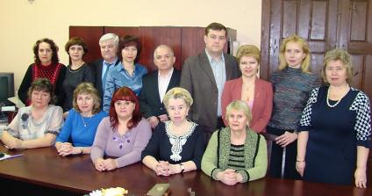
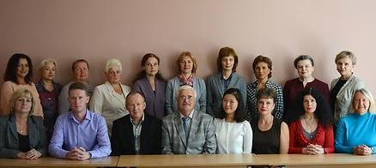
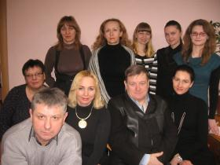
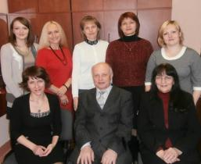
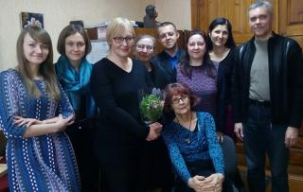
Кафедры филологического факультета
Кафедра
белорусского языка
Кафедра русского,
общего и славянского языкознания
Кафедра
белорусской литературы
Кафедра белорусской культуры и фольклористики
Кафедра
русской и мировой литературы

Slide 12
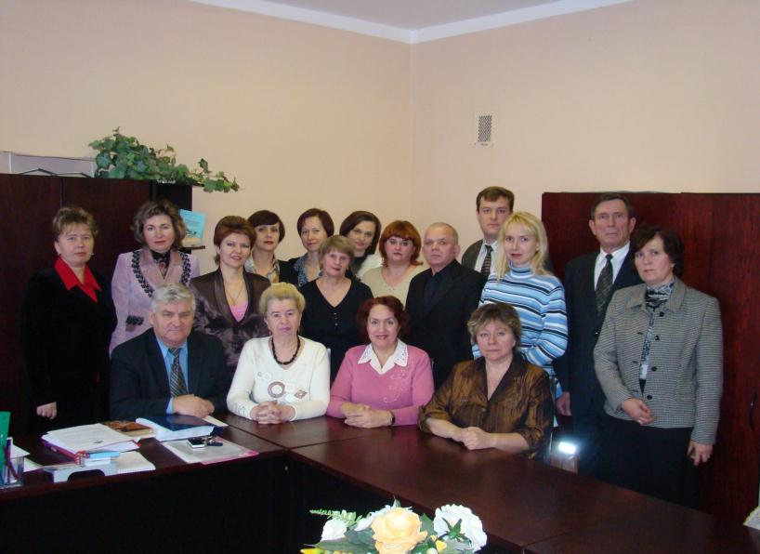
Кафедра беларускай мовы

Slide 13
Кафедра беларускай мовы
Загадчык кафедры – кандыдат філалагічных навук, дацэнт ЕРМАКОВА Алена Мікалаеўна
У складзе кафедры 2 дактары філалагічных навук, прафесары, 12 кандыдатаў філалагічных навук, дацэнтаў
Кафедра штогод праводзіць Міжнародныя і Рэспубліканскія навуковыя канферэнцыі:
Традыцыі матэрыяльнай і духоўнай культуры Усходняга Палесся: праблемы вывучэння і захавання ў постчарнобыльскі час,
Скарына і наш час,
Некрашэвіцкія чытанні.

Slide 14
Кафедра русского, общего и славянского языкознания

Slide 15
Кафедра русского, общего и славянского языкознания
Заведующий кафедрой – доктор филологических наук, профессор КОВАЛЬ Владимир Иванович
На кафедре работает 17 преподавателей, из них:
докторов филологических наук, профессоров – 3;
кандидатов филологических наук, доцентов – 8.
Кафедрой регулярно проводятся международные научные конференции по проблемам славянской фразеологии и ономастики, компьютерной лингвистики. На кафедре функционирует научно-педагогическая школа «Русская, белорусская и славянская лексикология» (научный руководитель – профессор Коваль В.И.).

Slide 16
Кафедра
белАрускАй лІтАратуры

Slide 17
Кафедра
белАрускАй лІтАратуры
Загадчык кафедры – доктар філалагічных навук, прафесар
ШТЭЙНЕР Іван Фёдаравіч
На кафедры працуюць 10 выкладчыкаў, сярод іх:
1 доктар філалагічных навук і 6 кандыдатаў філалагічных навук.
Пераважная большасць дысцыплін спецыялізацыі кафедры носіць наватарскі характар, іх матэрыял грунтуецца на творчых набытках нацыянальнага прыгожага пісьменства і дасягненнях сучаснай літаратуразнаўчай думкі. Спецкурсы “Зместава-фармальныя пошукі сучаснай беларускай лірыкі”, “Гендэрны аспект у беларускай літаратуры ХХ стагоддзя”, “Беларуская інтымная лірыка ў кантэксце еўрапейскай літаратуры”, “Беларуская фантастыка: традыцыі і сучаснасць”, "Літаратурная Гомельшчына", "Малая драматычная форма ў беларускай літаратуры" і інш. дапамагаюць сфарміраваць у студэнтаў комплекснае ўяўленне пра асноўныя напрамкі развіцця беларускай літаратуры, выявіць яе нацыянальную адметнасць ў агульнаславянскім і еўрапейскім культурным дыялогу, акрэсліць шляхі далейшага развіцця нацыянальнага вербальнага мастацтва ў новым тысячагоддзі.

Slide 18
Кафедра русской и мировой литературы

Slide 19
Кафедра
русской и мировой литературы
Заведующий кафедрой – кандидат филологических наук, доцент
Афанасьев Иван Николаевич
В составе кафедры 8 преподавателей,
в том числе – 5 кандидатов наук
Кафедра активно сотрудничает с доктором филологических наук, ведущим научным сотрудником Института мировой литературы имени А.М. Горького Российской академии наук С.А. Небольсиным, литературоведом и культурологом Л.А. Аннинским, главным редактором российского исторического журнала «Родина» Ю.А.Борисёнком.

Slide 20
Кафедра беларускай культуры і фалькларыстыкі

Slide 21
Кафедра беларускай культуры і фалькларыстыкі
Загадчык кафедры – доктар філалагічных навук, прафесар
НОВАК Валянціна Станіславаўна
На кафедры працуюць 6 выкладчыкаў, сярод іх:
1 доктар філалагічных навук і 4 кандыдаты філалагічных навук.
Перспектыўныя кірункі навуковых даследаванняў кафедры:
вывучэнне гісторыі культуры Гомельшчыны і ўкладу ўраджэнцаў Гомельшчыны ў развіццё айчыннай і сусветнай навукі;
рэгіянальна-лакальнае даследаванне фальклору Гомельшчыны, Гомельска-Бранска-Чарнігаўскага памежжа;
праблемы ўзаемадзеяння рознаэтнічных фальклорных традыцый.

Slide 22
Адметная асаблівасць вучэбна-метадычнай і навуковай работы кафедры – выданне зборнікаў матэрыялаў па народнай духоўнай культуры Гомельшчыны

Slide 23
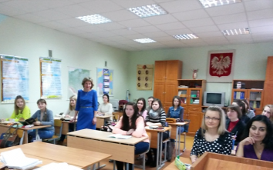
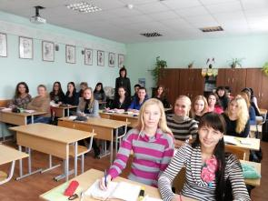
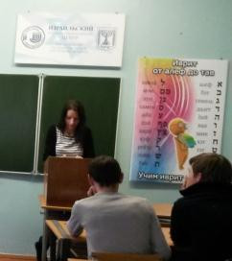
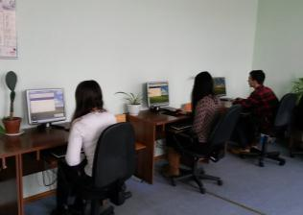
Кабинет польского языка
Научно-методический
Центр русистики
Центр израильской культуры
и изучения языка иврит
2 компьютерных класса

Slide 24
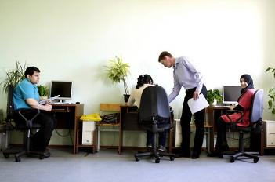
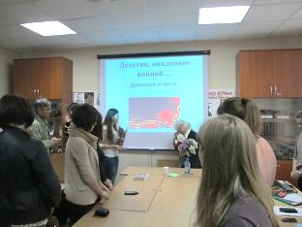
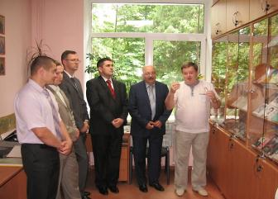
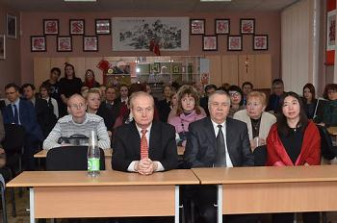
Компьютерный класс языковой подготовки беженцев
Литературно-просветительский центр памяти о Великой отечественной войне «Патриотика»
Литературный музей
«Alma mater»
Кабинет Конфуция (филиал Республиканского института китаеведения имени Конфуция БГУ)

Slide 25
заключены договоры о сотрудничестве и непрерывной подготовке специалистов с:
УО «Лоевский государственный педагогический колледж»;
УО «Гомельский государственный педагогический колледж им. Л.С. Выготского»;
УО «Речицкий государственный педагогический колледж»;
УО «Рогачевский государственный педагогический колледж».

Slide 26
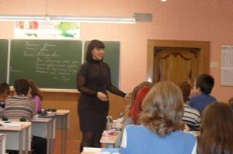
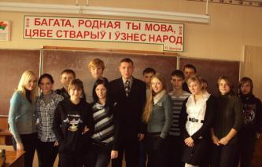
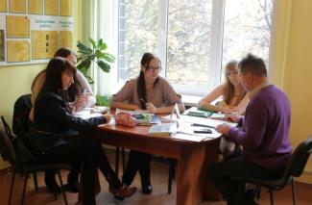
филиалы кафедр филологического факультета
– ГУО «Средняя школа № 11 г. Гомеля»;
– ГУО «Средняя школа № 66 г. Гомеля»;
– ГУО «Гимназия № 36 г. Гомеля»;
– ГУО «Гимназия № 14 г. Гомеля»;
– ГУО «Гимназия № 10 г. Гомеля».

Slide 27
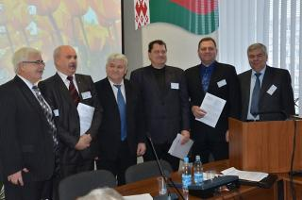
Соглашения о научном сотрудничестве на международном уровне
филологический факультет Нежинского государственного университета им. Н.В. Гоголя (Украина);
Черкасский национальный университет им. Б. Хмельницкого (Украина);
факультет украинской филологии Уманского государственного педагогического университета им. П. Тычины (Украина);
факультет права, гуманитарных и социальных наук Кременчугского национального университета им. М. Остроградского (Украина);
факультет филологии и журналистики Николаевского национального университета им. В.А. Сухомлинского (Украина);
кафедра украинского языка Криворожского государственного педагогического университета (Украина);
филологический факультет ФГБОУ ВПО «Псковский государственный университет» (Россия);
филологический факультет ФГБОУ ВПО «Тверской государственный университет» (Россия);
филиал ГОУ ВПО «Брянский государственный университет имени академика И.Г. Петровского» в г.Новозыбкове (Россия).

Slide 28
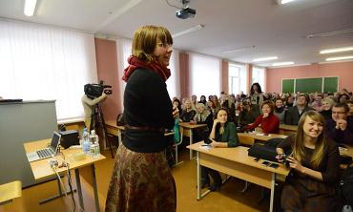
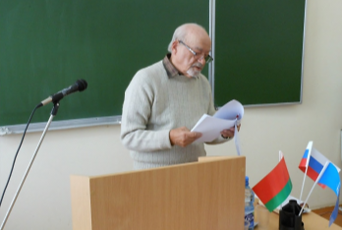
ЛекцИИ и встречи
Лекция Феклы Никитичны Толстой
Встреча студентов с сотрудниками СМИ
Лекция Игоря Петровича Золотусского

Slide 29
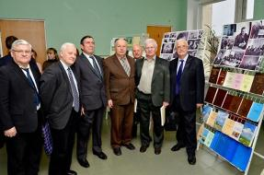
Проведение конференций в 2011–2015 гг.
Международная научная конференция «Славянская фразеология в синхронии и диахронии» (2011, 2014);
Международная научная конференция «Скарына і наш час» (2011, 2015);
Международная научная конференция «Христианский гуманизм и его традиции в славянской культуре» (2011, 2013);
Международные научные чтения «Рэгіянальнае, нацыянальнае і агульначалавечае ў славянскіх літаратурах» (2012, 2014);
II Международная научно-практическая конференция «Компьютерная лингвистика: научное направление и учебная дисциплина» (2012);
Международная научная конференция «Славянские народы и их культуры: история и современность» (2013);
Международная научная конференция «Традыцыі матэрыяльнай і духоўнай культуры Усходняга Палесся: праблемы вывучэння і захавання ў постчарнобыльскі час» (2013);
Международная научная конференция «Святло скарынавых ідэй» (2014);
Международная научная конференция «Славянская мифология и этнолингвистика» (2015).

Slide 30
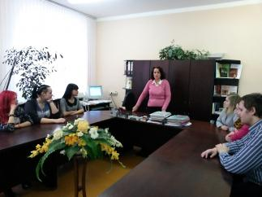
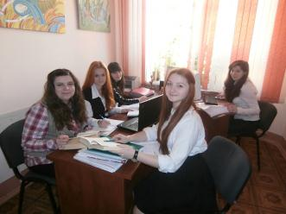
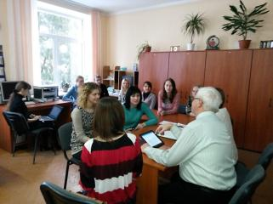
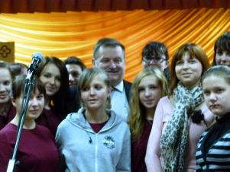
лаборатории филологического факультета
Студенческая научно-исследовательская лаборатория «Мова і народная культура» (при кафедре белорусского языка)
Научно-учебная фольклорная лаборатория (при кафедре белорусской культуры и фольклористики)
Студенческая научно-исследовательская лаборатория «Язык и культура» (при кафедре русского, общего и славянского языкознания)
Учебно-научная лаборатория «Літаратурнае краязнаўства» (при кафедре белорусской литературы)

Slide 31
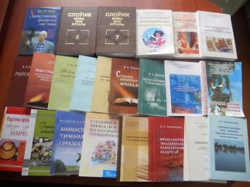
руководство платными научными проектами в 2011–2015 гг.
11-10 Литература и фольклор в обстоятельствах исторического выбора: мировоззренческий, эстетический и моральный аспекты. Научный руководитель – И.Н. Афанасьев;
11-22 Адукацыйная прастора: народная духоўная культура і сучасныя тхналогіі ў падрыхтоўцы філолага. Навуковы кіраўнік – Серыкаў Р.У.;
11-51 Сучасны стан традыцыйнага фальклору і міфалогіі Беларускага Палесся: жанры, міфасемантыка, паэтыка. Навуковы кіраўнік – Новак В.С.;
11-54 Дыялектыка нацыянальнага і агульначалавечага ў беларускай і славянскай літаратурах, праблемы ідэнтычнасці і працэсы культурна-цывілізацыйнага ўзаемадзеяння. Навуковы кіраўнік – Штэйнер І.Ф.;
11-56/1 Лексіка матэрыяльнай і духоўнай культуры беларусаў ва ўсходнеславянскім кантэксце. Навуковы кіраўнік – Станкевіч А.А.;
11-56/2 Лексика материальной и духовной культуры белорусов в восточнославянском контексте. Научный руководитель – Коваль В.И.;
11-57 Фразеалагічная канцэптуалізацыя і катэгарызацыя свету беларусамі. Навуковы кіраўнік – Ляшчынская В.А.;
11-58 Ваенная проза ў фарміраванні духоўных вартасцей беларускага народа. Научный руководитель – Афанасьев И.Н.;
11-60 Историко-культурное наследие Речицкого района: к 800-летию г. Речица. Ответственный исполнитель – Лебедева В.М.;
11-83 Античная и раннесредневековая славянская ономастика (этнонимы, антропонимы, ойконимы). Научный руководитель – Козлова Р.М.;
11-102 Петрыкаў і Петрыкаўшчына: сучасны стан духоўнай культуры, абрады і звычаі. Навуковы кіраўнік – Новак В.С.;

Slide 32
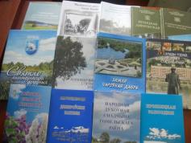
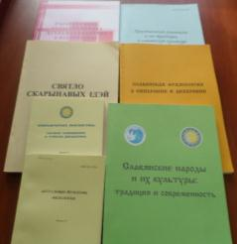
руководство платными научными проектами в 2011–2015 гг.
12-03 Фальклорна-этнаграфічная спадчына Лельчыцкага раёна: агульнанацыянальнае і рэгіянальна-лакальнае. Навуковы кіраўнік – Кастрыца А.А.;
12-08 Спецыфіка сучаснай беларускай прозы ў кантэксте еўрапейскай літаратуры: імагалагічны аспект. Навуковы кіраўнік – Аммон М.У.;
12-18 Шматмоўная літаратура Гомельшчыны: генезіс, спецыфіка, тэндэнцыі развіцця. Навуковы кіраўнік – І.Ф. Штэйнер;
12-24 Асаблівасці традыцыйнага жылля на тэрыторыі расійска-беларускага памежжа: этнаграфічны і лінгвакультуралагічны аспекты. Навуковы кіраўнік – Станкевіч А.А.;
12-28 Сучасны стан традыцыйнай культуры Нясвіжскага краю. Навуковы кіраўнік – Новак В.С.;
14-86 Касандраўскі пачатак у сучаснай беларускай прозе. Навуковы кіраўнік– Андрэева А.У.;
15-11 Пазаабрадавы фальклор Гомельшчыны: спецыфіка вобразна-мастацкай сістэмы баладных песень, прыказак і прымавак. Навуковы кіраўнік – Новак В.С.;
15-28 Традиционные и современные практики социальной регламентации поведения молодежи в сфере любовно-брачных отношений на территории Восточного Полесья: этнокультурный и лингвогендерный аспекты. Научный руководитель – Коваль В.И.;
15Р-045 Этнографические и лингвокультурологические особенности обрядового фольклора Брянско-Гомельского пограничья. Научный руководитель – Станкевич А.А.

Slide 33
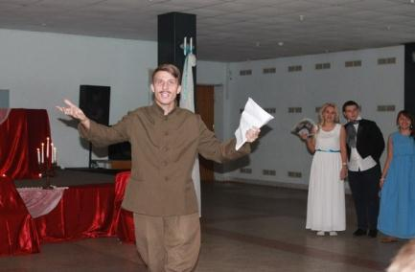
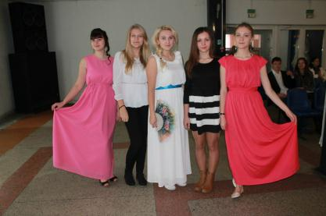
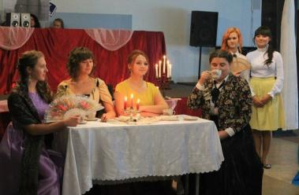
На філалагічным факультэце створаны ўсе ўмовы для падтрымкі таленавітых людзей. Рэгулярна праводзяцца разнастайныя мерапрыемствы, у тым ліку і па ініцыятыве саміх студэнтаў

Slide 34
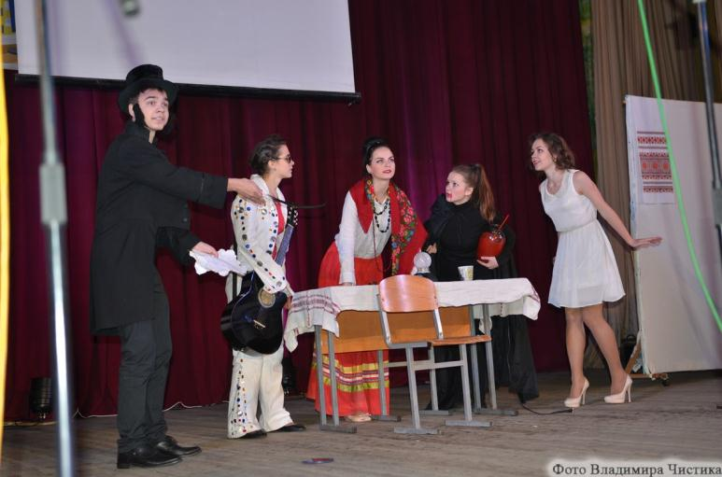
“А ну-ка, першакурснік!” Філалагічны факультэт

Slide 35
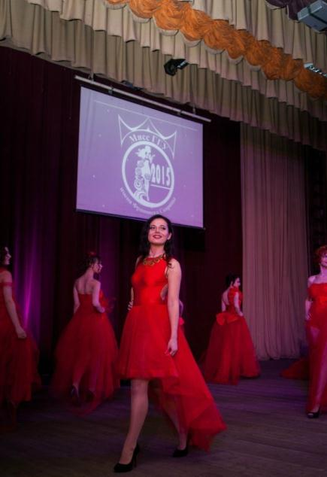
«Міс ГДУ – 2015» Самая яркая ўдзельніца конкурса па меркаванні агенцтва «Arena»,
«Міс Талент» – Калугіна Марына,
студэнтка філалагічнага факультэта

Slide 36
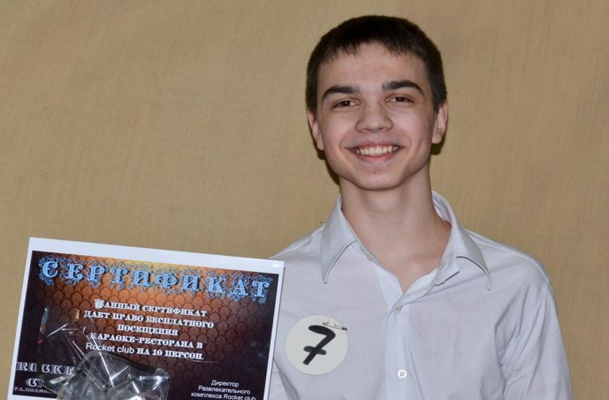
«Мистер университета – 2014» Патылкін Уладзіслаў

Slide 37
Дыпламант конкурса «Видеорадиус БНТУ-2014». Узнагароджаны дыпломам 2-ой ступені і вялікай Залатой зоркай, аўтар фільма «Ты поступил на Филфак?»
Юрый Капаткоў

Slide 38
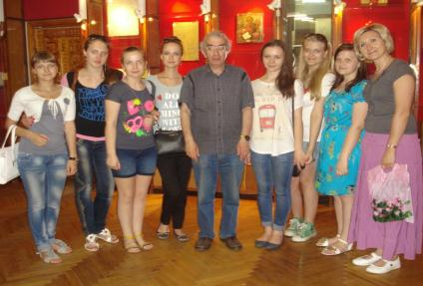
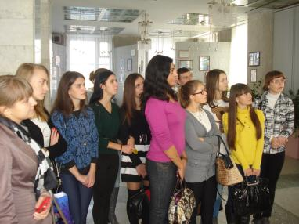
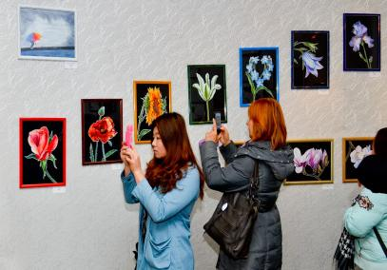
Наведванне музеяў, выстаў, кірмашоў

Slide 39
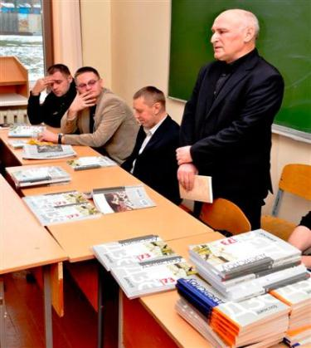
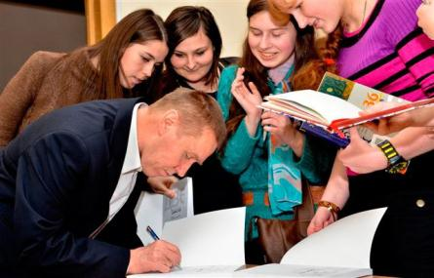
Сустрэчы студэнтаў-філолагаў з сучаснымі беларускімі пісьменнікамі

Slide 40
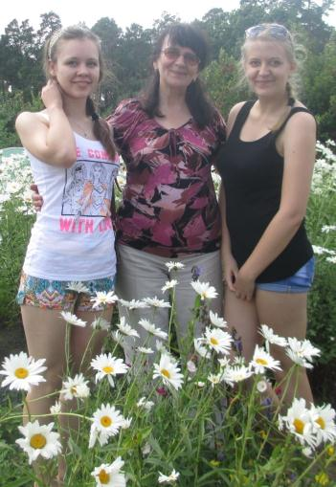
Выкладчыкі, якія сумяшчаюць у сабе неверагодную мілоту і дабрыню з велічэзным аб’ёмам ведаў

Slide 41
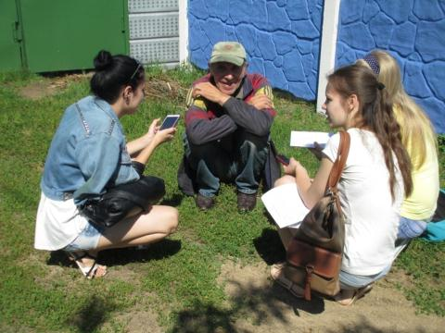
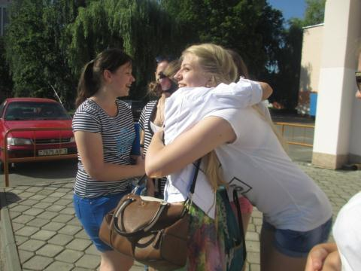
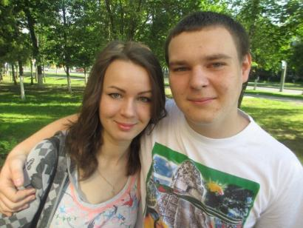
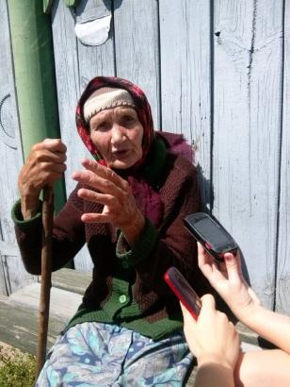
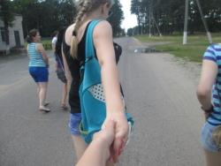
Ваша лета будзе вельмі цікавым, дзякуючы фальклорнай практыцы

Slide 42
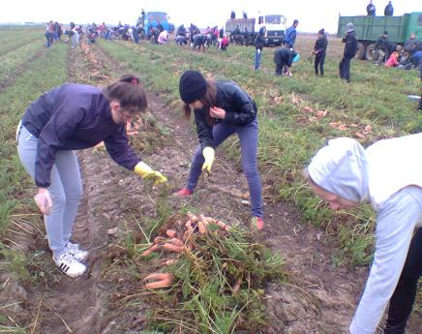
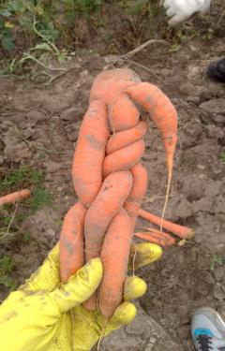
Філолаг – прафесія ўнікальная. Яна сумяшчае ў сабе не толькі тэарэтычныя веды, але і практычныя ўменні.

Slide 43
Універсітэт – гэта наш дом! Група – гэта наша сям’я!
Дзякуй філфаку за лепшыя моманты.

Slide 44
Усё гэта можа стаць лепшымі імгненнямі вашага жыцця.
Станьце часткай адной вялікай сям’і.
Наш факультэт чакае вас!

Slide 45
Дзякуй за ўвагу!
Спасибо за внимание!

